Slide 1

TC1028 Pensamiento Computacional para Ingeniería
Archivos de texto
Tecnológico de Monterrey

Slide 2


Archivos
Un archivo es una colección de información que almacenamos en memoria secundaria (Disco duro, CD, USB Flash Memory, etc.), para poder manipularla en cualquier momento.
En Python vamos a trabajar con archivos de texto.

Slide 3

Pasos para manipular un Archivo
Abrir el archivo
Procesar el archivo:
Escribir
Leer
Modificar
Cerrar el archivo

Slide 4

Abrir un archivo de texto
nombre = "nombre_archivo.txt"
file = open (nombre, modo)
Esta función abre un archivo especificado por nombre.
El argumento modo especifica cómo es abierto el archivo.
Donde file, es el nombre lógico del archivo.

Slide 5
Modos de acceso
Modo de acceso | Descripción
r (read) | Abre un archivo para leer únicamente.
w (write) | Abre un archivo para escribir únicamente, reemplazando el contenido actual del archivo o creándolo si no existe.
a (append) | Abre un archivo para añadir únicamente, manteniendo el contenido actual y añadiendo los datos al final del archivo.
w+ , r+, a+ | Lectura y escritura

Slide 6

Cerrar un archivo de texto
file.close()
Este método cierra el archivo.
Se utiliza el nombre del archivo lógico para cerrar el archivo físico.

Slide 7

Regresar el apuntador al inicio
file.seek(0)
Este método regresa el apuntador al inicio del texto.

Slide 8

Archivos de texto
Todo dato (valor) almacenado en un archivo de texto puede ser recuperado en cualquier momento.
Los archivos de texto pueden ser leídos caracter por carácter, línea por línea o completo.

Slide 9
Lectura de archivos de texto
Python permite leer un archivo de texto de las siguientes formas:
file.read() Lee todo el archivo
file.read(1) Lee un caracter
file.readline() Lee línea por línea
file.readlines() Obtiene una lista con todas las líneas del archivo.

Slide 10
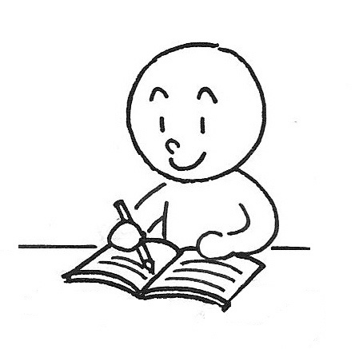
Escritura de archivos de texto
Python permite escribir en un archivo de texto de las siguientes formas:
Escribe un texto en un archivo:
file.write("Agregar contenido al archivo")
Escribe una serie de líneas leyéndolas desde una lista:
lineas = ["Hola a todos\n", "Hasta luego\n")
file.writelines(lineas)

Slide 11
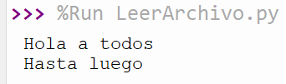
Leer un archivo completo
read()
file = open("prueba.txt", "w+")
lineas = ["Hola a todos\n", "Hasta luego\n"]
file.writelines(lineas)
file.seek(0)
contenido = file.read()
print(contenido)
file.close()
Obtiene todo el contenido del archivo

Slide 12

Leer un caracter
read(1)
file = open("prueba.txt", "w+")
file.write("Hola")
file.seek(0)
contenido = file.read(1)
print(contenido)
file.close()
Obtiene el primer caracter del archivo

Slide 13
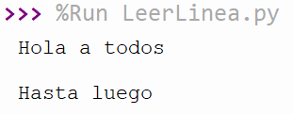
Leer línea por línea del archivo
readline()
file = open("prueba.txt", "w+")
lineas = ["Hola a todos\n", "Hasta luego\n"]
file.writelines(lineas)
file.seek(0)
linea1 = file.readline()
linea2 = file.readline()
print(linea1)
print(linea2)
file.close()
Obtiene cada renglón del archivo

Slide 14

Leer todas las líneas del archivo
readlines()
file = open("prueba.txt", "w+")
lineas = ["Hola a todos\n", "Hasta luego\n"]
file.writelines(lineas)
file.seek(0)
lista = file.readlines()
print(lista)
file.close()
Obtiene una lista con todas las líneas o renglones del archivo

Slide 15

Actividad grupal
Escribir el algoritmo y la función leerCaracteres(nombre) que recibe el nombre del archivo de texto. La función deberá leer carácter por carácter del archivo de texto y mostrar su contenido en pantalla.

Slide 16

Algoritmo: Leer caracter por caracter
funcion leerCaracteres(nombre)
Abrir el archivo de texto en modo de lectura
continua = Verdadero
mientras continua sea verdadero
Leer un caracter del archivo
Si el caracter no es letra (es fin de archivo)
continua = Falso (Salir del ciclo)
SiNo
Escribir(letra) en pantalla
Cerrar el archivo

Slide 17
Función: Leer caracter por caracter
def leerCaracteres(nombre):
file = open(nombre, "r")
continua = True
while continua:
letra = file.read(1) # Lee un caracter del archivo
if not letra: # Si no es letra (Si es fin de archivo)
continua = False # Salir del ciclo
else:
print(letra, end='') # Imprime la letra en pantalla
file.close()
def main():
nombre = str(input("Introduce el nombre del archivo: "))
leerCaracteres(nombre)
main()

Slide 18
Actividad grupal
Escribir el algoritmo y la función escribirCadena(nombre, cadena) que recibe el nombre del archivo de texto y una cadena de caracteres. La función deberá escribir la cadena en un archivo de texto caracter por caracter.

Slide 19
Algoritmo: Escribir cadena caracter por caracter
def escribirCadena(nombre, cadena):
Abrir el archivo de texto en modo de escritura
for i=0 hasta la longitud(cadena)-1
escribir cadena[i] en el archivo de texto
cerrar(archivo)
Pedir el nombre del archivo
Pedir una cadena
escribirCadena(nombre, cadena)

Slide 20
Función: Escribir cadena caracter por caracter
def escribirCadena(nombre, cadena):
file = open(nombre, "w")
for i in range(0, len(cadena)):
file.write(cadena[i])
file.close()
nombre = str(input("Introduce el nombre del archivo: "))
cadena = str(input("Introduce una frase: "))
escribirCadena(nombre, cadena)

Slide 21
Actividad grupal
Escribir el algoritmo y la función escribe5frases que recibe el nombre del archivo de texto y escribe cinco frases dadas por el usuario dentro de un archivo de texto.

Slide 22
Algoritmo: Escribir cinco frases
def escribe5frases(nombre):
Abrir el archivo de texto en modo de lectura y escritura
i = 1
mientras i <= 5:
Pedir una frase
Escribir la frase en el archivo de texto
i = i + 1
cerrar(archivo)
Pedir el nombre del archivo
escribir5frases(nombre)

Slide 23
Función: Escribir cinco frases
def escribe5frases(nombre):
file = open(nombre,"w+")
i = 1
while i<=5:
frase = str(input("Introduce una frase: "))
file.write(frase+"\n")
i = i+1
file.close()
nombre = str(input("Introduce el nombre del archivo: "))
escribe5frases(nombre)

Slide 24
Actividad grupal
Escribir el algoritmo y la función cuentaCaracteres que recibe el nombre del archivo de texto. La función deberá regresar el número de caracteres que tiene el archivo de texto.

Slide 25
Función: Cuenta caracteres
función cuentaCaracteres(nombre)
Abrir el archivo de texto en modo de lectura
cont = 0
continua = Verdadero
mientras continua sea verdadero
Leer un caracter del archivo
cont = cont + 1
Si no es letra (es fin de archivo)
cont = cont -1
continua = Falso (salir del ciclo)
cerrar(archivo)
regresar cont
Pedir el nombre del archivo
res = cuentaCaracteres(nombre)
Escribir (res)

Slide 26
Función: Cuenta caracteres
def cuentaCaracteres(nombre):
file=open(nombre,"r")
cont = 0
while True:
letra = file.read(1) # Lee un caracter del archivo
cont = cont + 1
if not letra: # Si no es letra, es fin de archivo
cont = cont -1
break
file.close()
return cont
nombre = str(input("Introduce el nombre del archivo: "))
res = cuentaCaracteres(nombre)
print("El archivo tiene ", res, "caracteres")

Slide 27



Gracias

